Slide 2
Цель проекта:
развитие культуры благотворительности
воспитание молодёжи в целях развития устойчивых позитивных изменений в обществе,
экологизация жизни общества
важнейшее - спасение жизней.

Slide 3
Принципы БОД «МЫЗАМИР»: Тактичность. Индивидуальный подход к каждому человеку, уважение к мнению, мировоззрению личности. Открытость. Прозрачность деятельности, отчётность перед пожертвователями, помощниками. Ответственность. Ответственность за свою деятельность и за решение поставленных задач. Основа решений - объективная, проверенная, полная информация. Развитие. Готовы для экспериментов и нестандартных решений. Поиск, использование новых методов технологий в сфере благотворительности. Команда. Реализация потенциала каждого члена команды, участника. Взаимопомощь внутри команды участников друг другу.

Slide 4
Прекрасное чувство - осознание своей причастности к улучшению жизни общества.

Slide 5
Нашим проектом интересуются многие СМИ

Slide 6
Председатель проекта :Мурзалиев Ильнур Равильевич

Slide 7
Главный помощник председателя :Нуралиева Анара Ханатовна

Slide 8
Руководитель молодежного сектора :Кашкарова Инара Талаповна

Slide 9
Руководитель молодежного сектора:Балмуханова Сабрина Сабыровна

Slide 10
У нашего проекта есть свой молодежный центр – Мы За Мир
Сейчас у нас 31 активист ,это целлеустремленные ,с открытыми сердцами и душами настоящие альтруисты. Люди, готовые всегда прийти на помощь ближнему

Slide 11
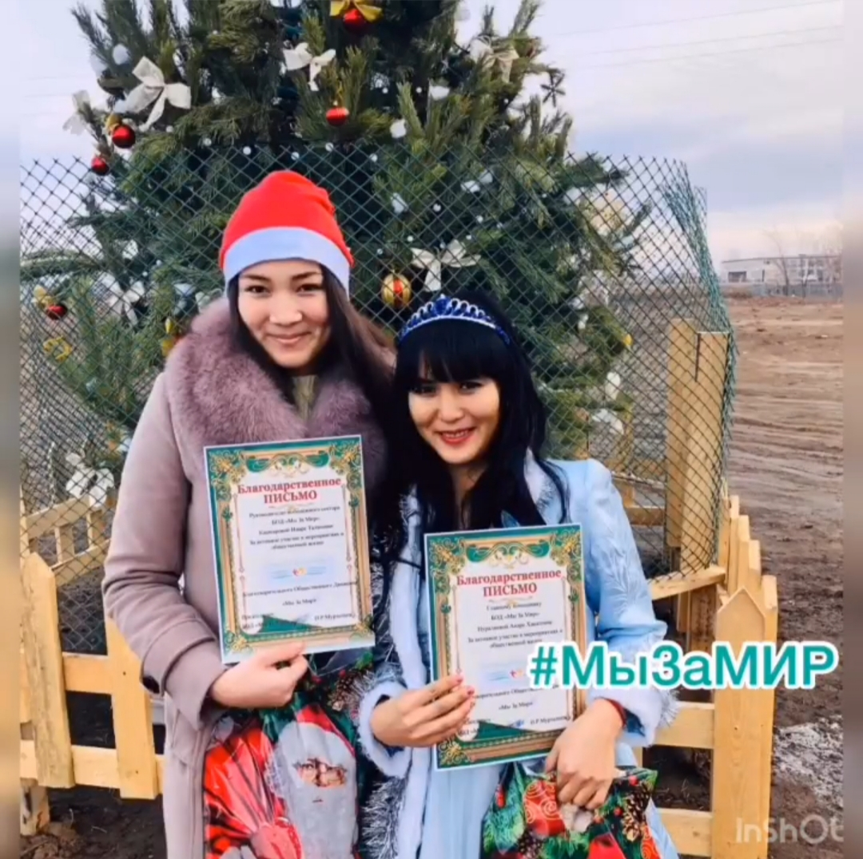
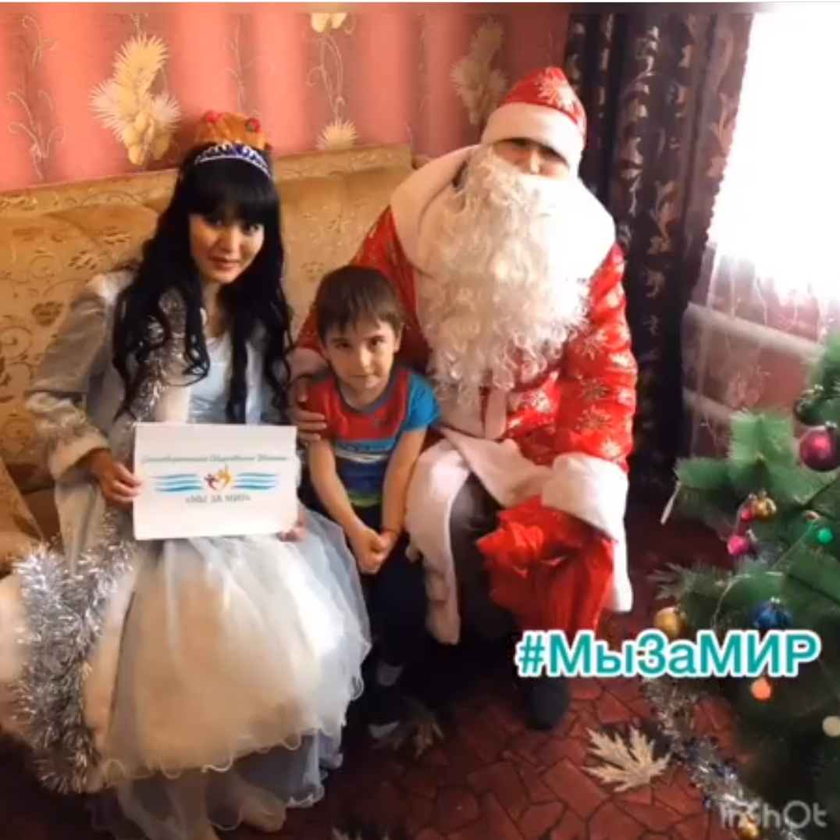

Slide 12
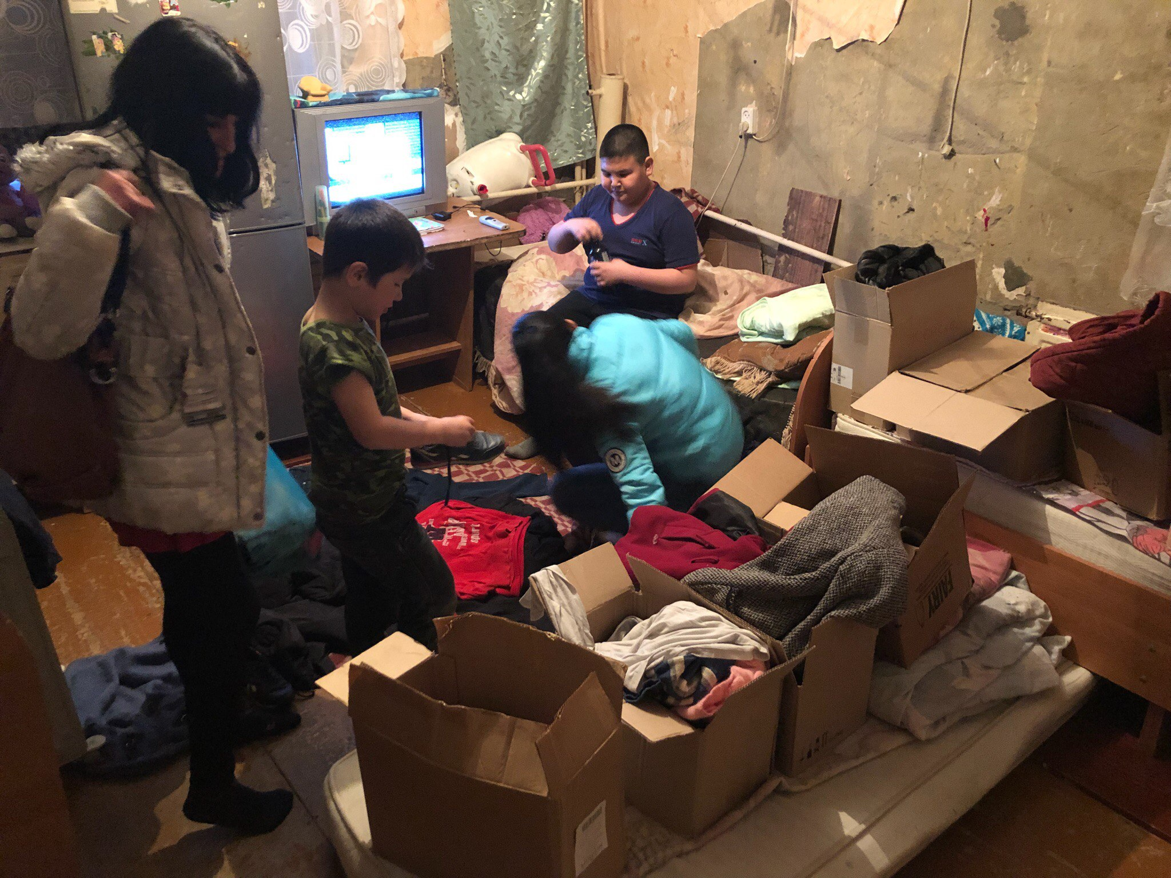

Slide 13
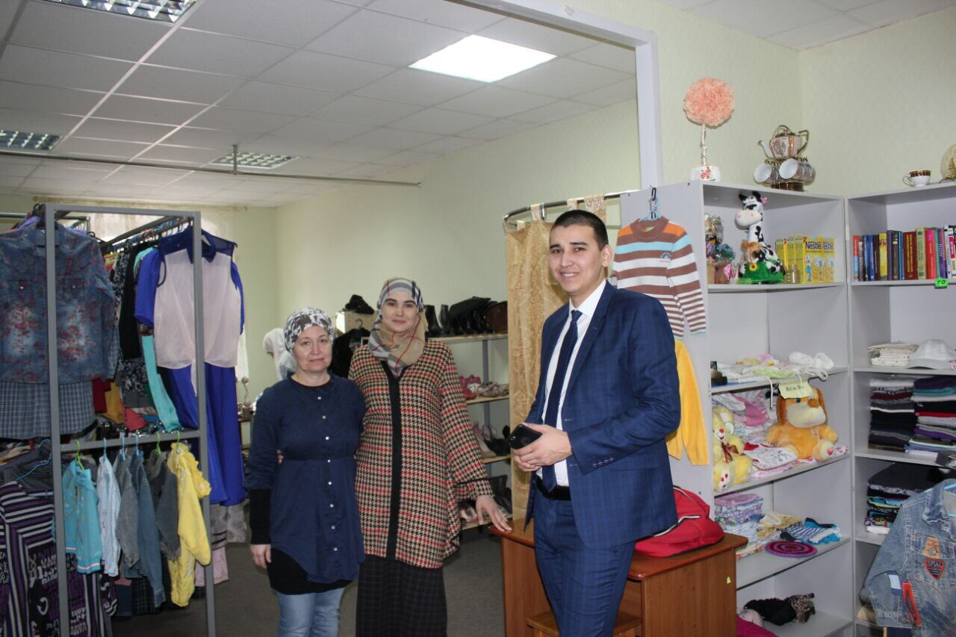

Slide 14
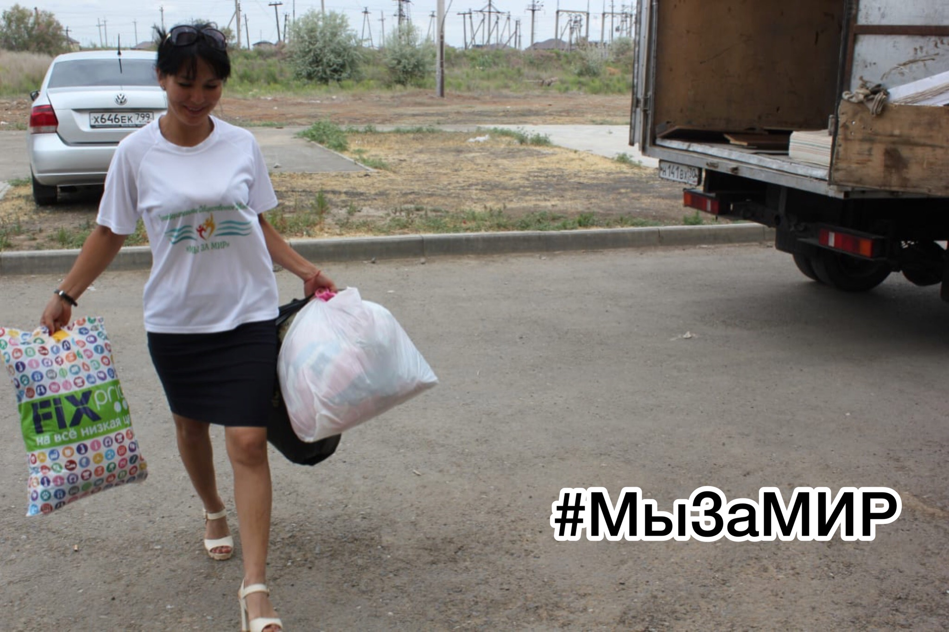

Slide 16
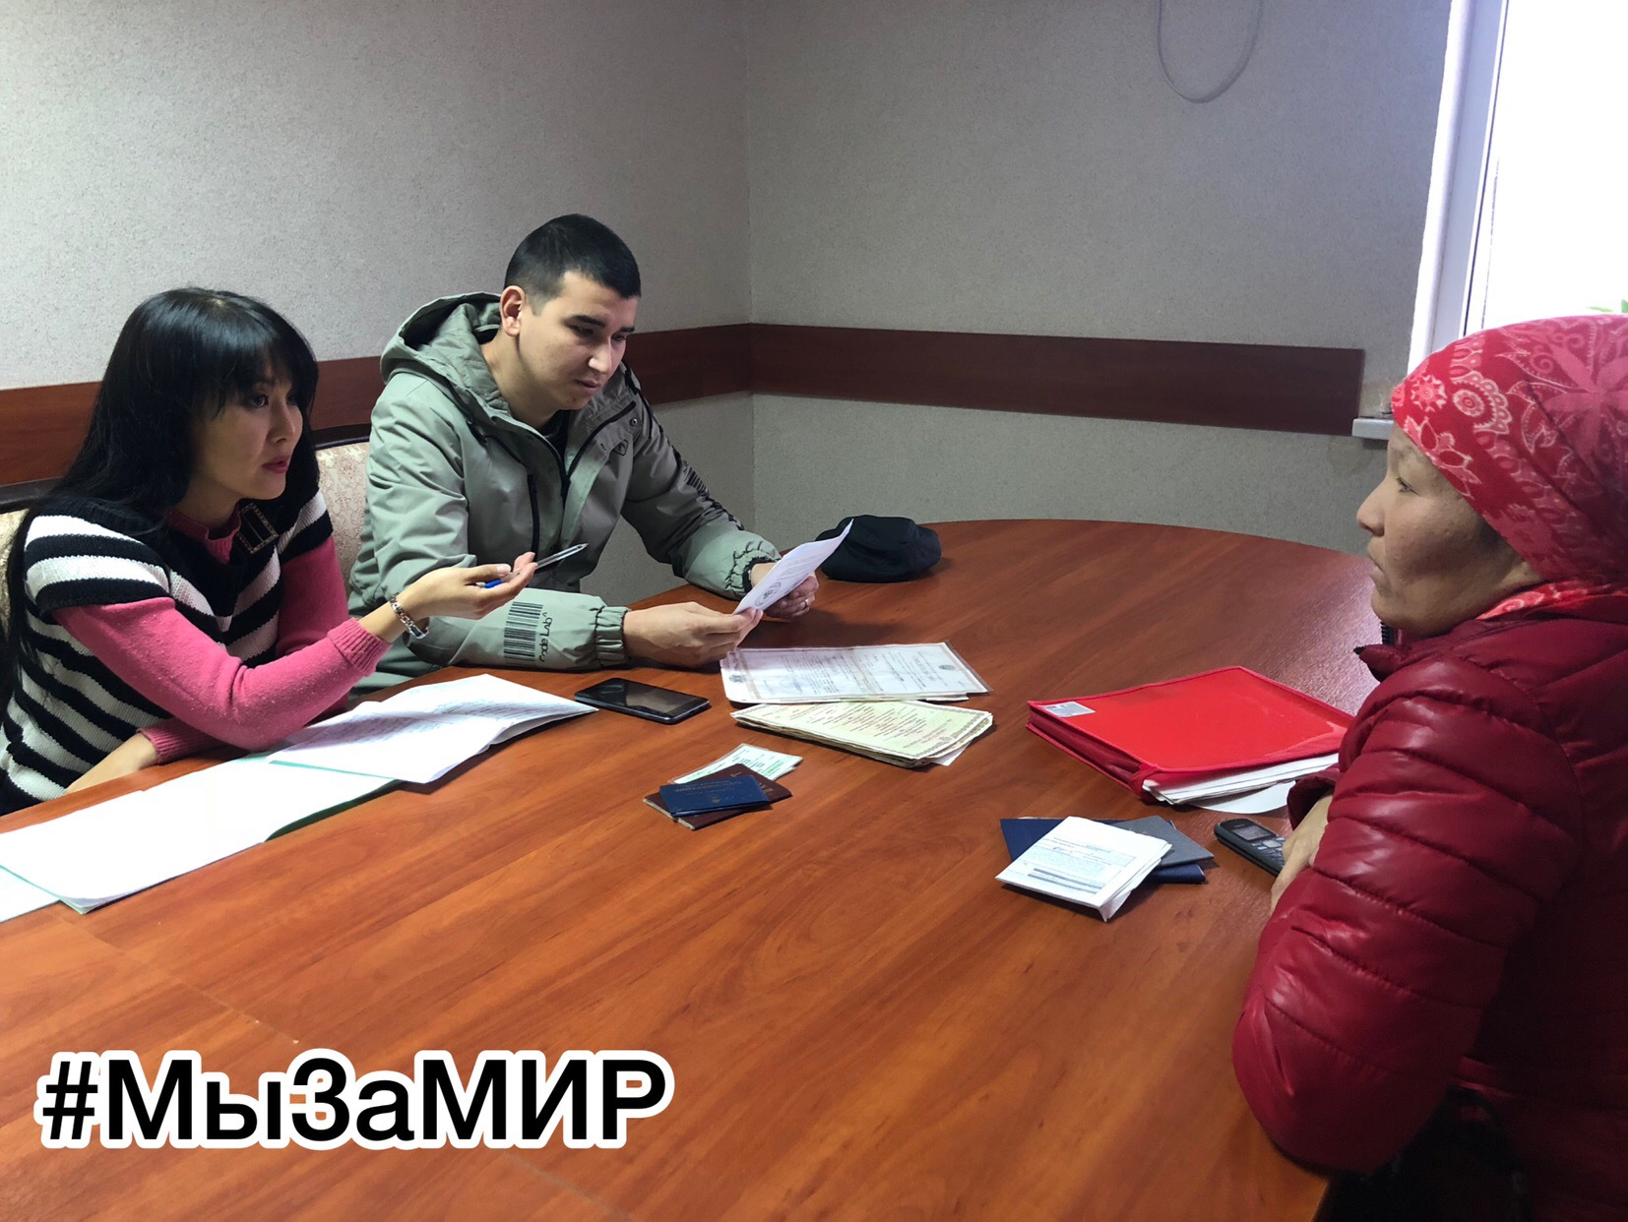

Slide 17
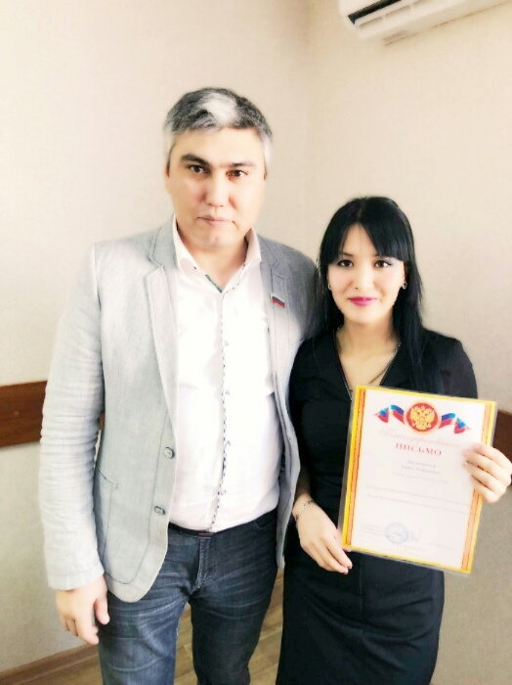

Slide 19
